Slide 1
微前端介绍&框架特性分析

Slide 2

目录
DEEP
THINKING
深入思考
01
【微前端介绍】
02
【微前端方案】
目录
CONTENTS
03
【基座模式分析】
04
【应用场景】

Slide 3
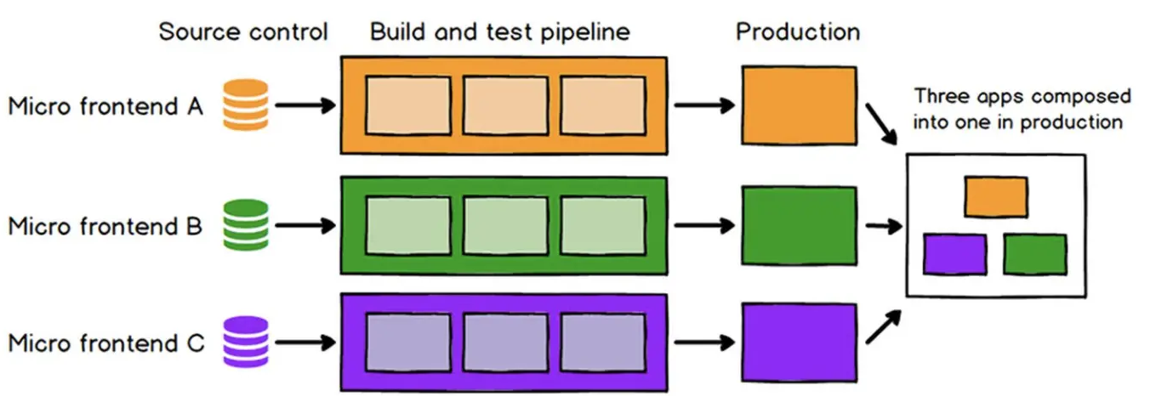
微前端介绍
DEEP
THINKING
深入思考
微前端（Micro-Frontends）这个概念最早在2016年底被提出，是一种类似于微服务的架构，它将微服务的理念应用于浏览器端，即将 Web 应用由单一的单体应用转变为多个小型前端应用聚合为一的应用。各个前端应用还可以独立运行、独立开发、独立部署，然后聚合成一个完整的应用面对客户 。

Slide 4
微前端特点
DEEP
THINKING
深入思考
拆分和细化：当下前端领域，单页面应用（SPA）是非常流行的项目形态之一，而随着时间的推移以及应用功能的丰富，单页应用变得不再单一而是越来越庞大，也越来越难以维护，往往是改一处而动全身，由此带来的发版成本也越来越高。微前端的意义就是将这些庞大应用进行拆分，并随之解耦，每个部分可以单独进行维护和部署，提升效率。
整合历史系统：在不少的业务中，或多或少会存在一些历史项目，这些项目大多以采用老框架类似（Backbone.js，Angular.js 1）的B端管理系统为主，介于日常运营，这些系统需要结合到新框架中来使用还不能抛弃，而微前端可以将这些系统进行整合，在基本不修改逻辑的同时兼容新老两套系统并行运行。

Slide 5
微前端方案
DEEP
THINKING
深入思考
方案 | 描述 | 优点 | 不足
nginx路由分发 | 即通过路由将不同的业务分发到不同的独立前端应用上，最常用的方案是通过 HTTP 服务的反向代理来实现 | 实现简单 不需要对现有应用进行改造 完全技术栈无关 | 用户体验不好，切换应用时，浏览器需重新加载页面 子应用之间的通信比较困难
iframe嵌套 | 父应用单独是一个页面，每个子应用嵌套一个iframe，父子通信可采用postMessage方式 | 实现简单 css 和 js 天然隔离 完全技术栈无关 多个子应用可以并存 不需要对现有应用进行改造 | UI 不同步，DOM 结构不共享 子应用之间通信比较复杂
基座模式 | 每个子应用独立构建和部署，运行时由父应用来进行路由管理、应用加载、启动、卸载，以及通信机制 | 切换应用时，浏览器不用重载页面，提供和单页应用一样的用户体验 完全和技术栈无关 多个子应用可并存 | 需要对原有应用进行改造 相同资源重复加载 启动应用时，要先启动基座应用
Web Components | 基于 Web Component 的 Shadow Dom 能力，每个子应用需采用纯Web Components技术编写组件，一种全新的开发模式 | 实现简单 css 和 js 天然隔离 完全技术栈无关 多个子应用可以并存 不需要对现有应用进行改造 | 主要是浏览器兼容性问题 开发成本较高

Slide 6
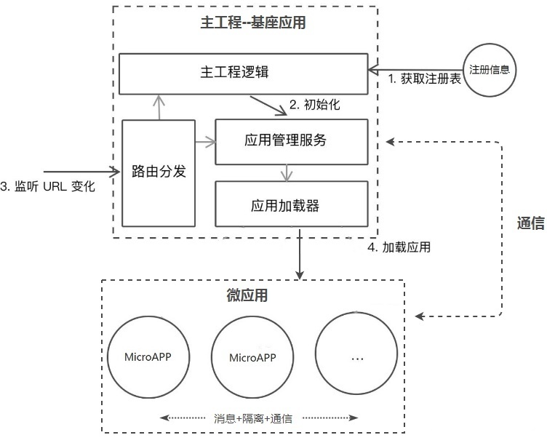
基座模式方案
DEEP
THINKING
深入思考
当下微前端主要采用的是基座模式方案，该方案的核心是“主从”思想，即包括一个基座（MainApp）应用和若干个微（MicroApp）应用，基座应用大多数是一个前端SPA项目，主要负责应用注册，路由映射，消息下发等，而微应用是独立前端项目，这些项目不限于采用React，Vue，Angular或者JQuery开发，每个微应用注册到基座应用中，由基座进行管理，但是如果脱离基座也是可以单独访问。

Slide 7
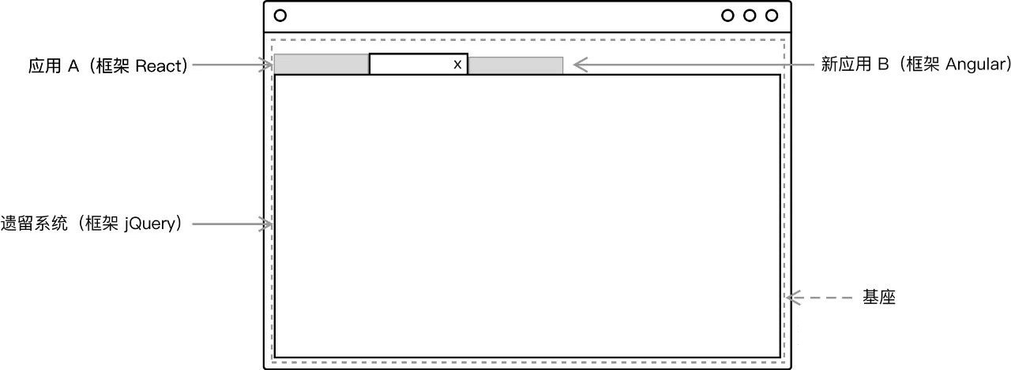
基座模式体验及问题
DEEP
THINKING
深入思考
待解决问题：
应用的加载与切换：
路由问题
应用入口
应用加载
应用的隔离与通信：
js隔离
css样式隔离
应用间通信

Slide 8
基座模式框架
DEEP
THINKING
深入思考
Single-Spa：最早的微前端框架，兼容多种前端技术栈。
Qiankun：基于Single-Spa，阿里系开源微前端框架。
Mooa：基于Angular的微前端服务框架
Icestark：阿里飞冰微前端框架，兼容多种前端技术栈。
Ara Framework：由服务端渲染延伸出的微前端框架。
Single-Spa 提供了一种基于路由的基座化的微前端方案，很好地解决了路由和应用入口两个问题，但并没有解决应用加载问题，而是将该问题暴露出来由使用者实现（一般可以用system.js或原生script标签来实现）
Qiankun在此基础上封装了一个应用加载方案（即import-html-entry），并给出了js隔离、css样式隔离和应用间通信三个问题的解决方案，同时提供了预加载功能。

Slide 9
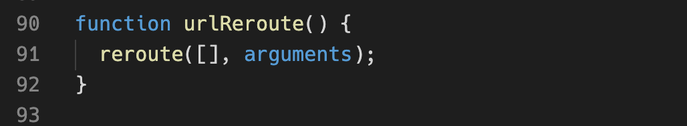
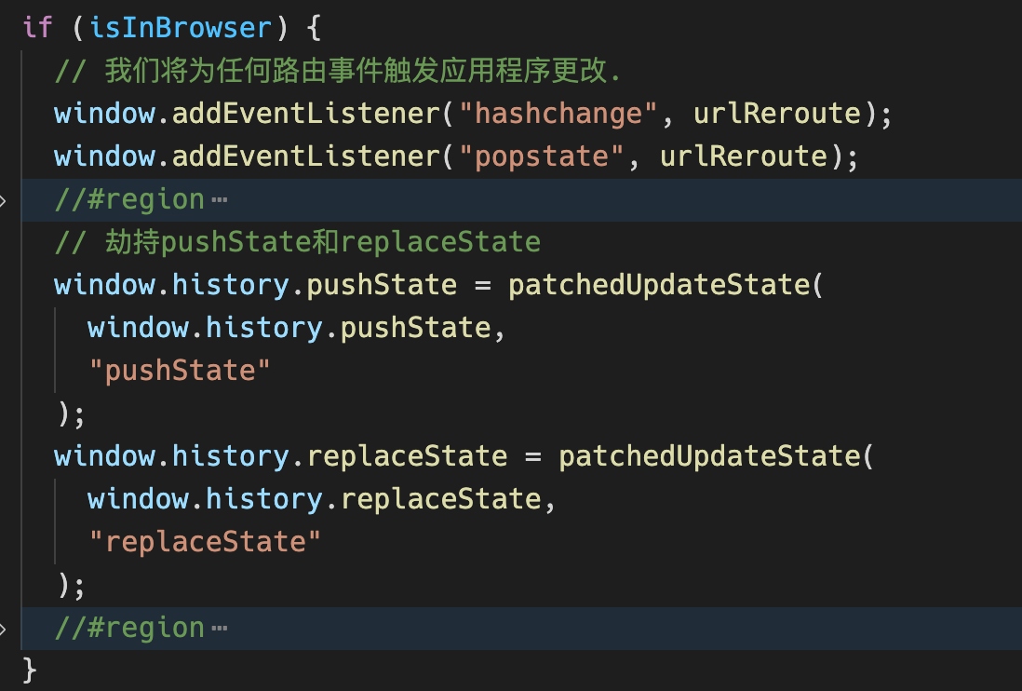
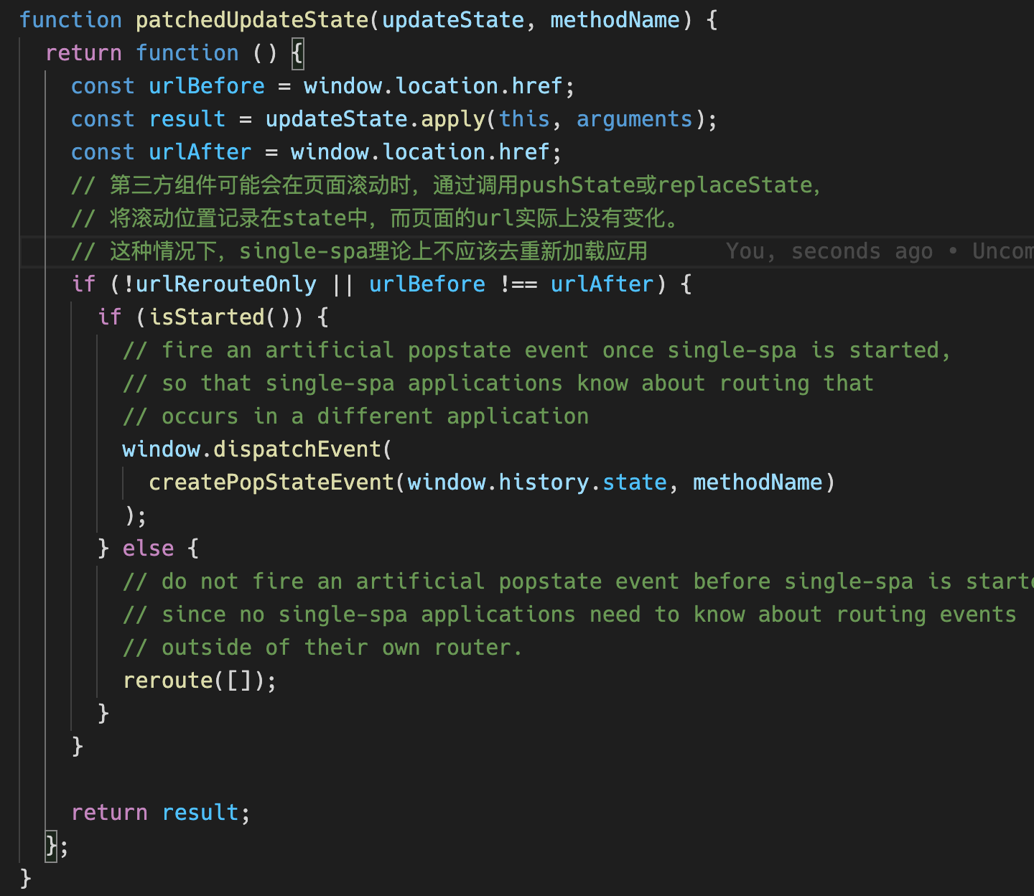
路由问题
DEEP
THINKING
深入思考
single-spa是通过监听hashChange和popState这两个原生事件来检测路由变化的，它会根据路由的变化来加载对应的应用
v5.9.3 src/navigation/navigation-events.js

Slide 10
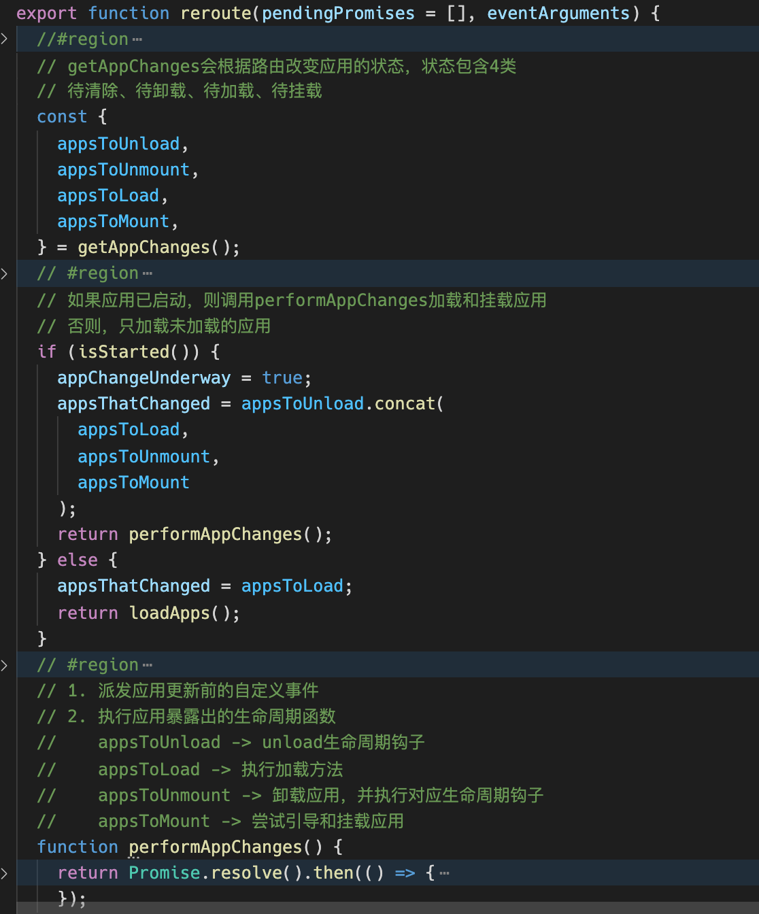
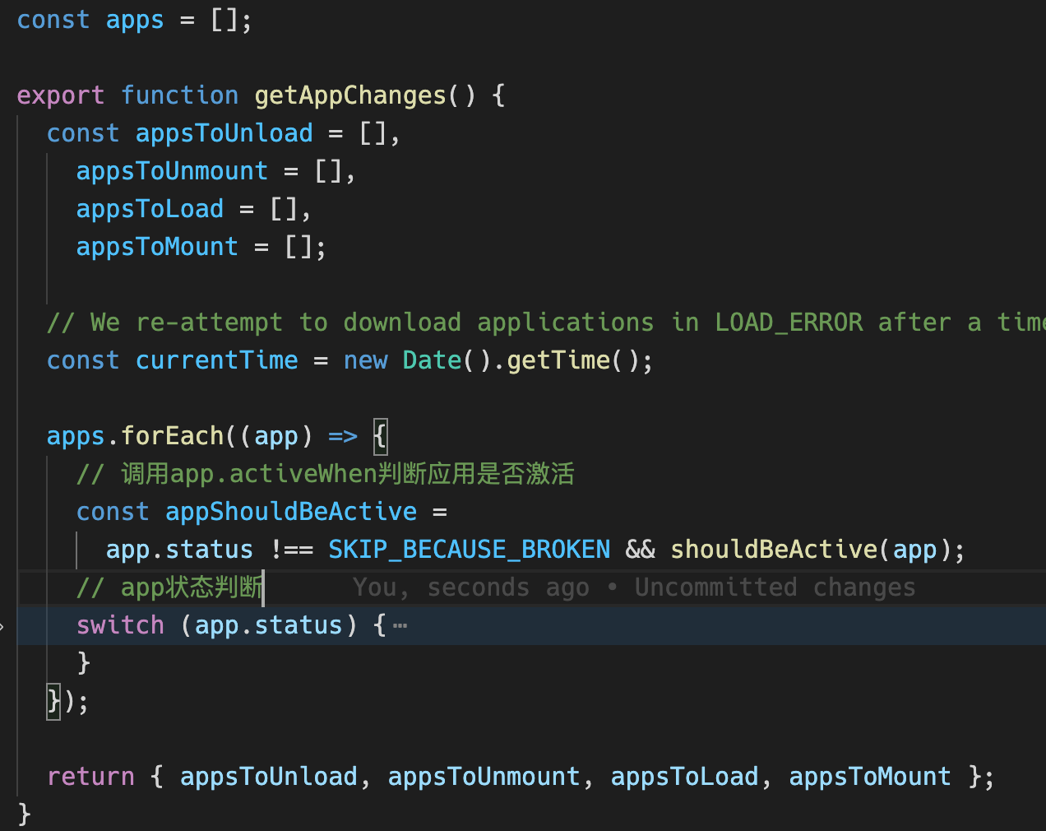
路由问题
DEEP
THINKING
深入思考
根据传入的参数activeWhen判断哪个应用需要加载、卸载或清除，并将其push到对应的数组
如果应用已经启动，则进行应用加载或切换。针对应用的不同状态，直接执行应用自身暴露出的生命周期钩子函数。
如果应用未启动，则只去下载appsToLoad中的应用。

Slide 11
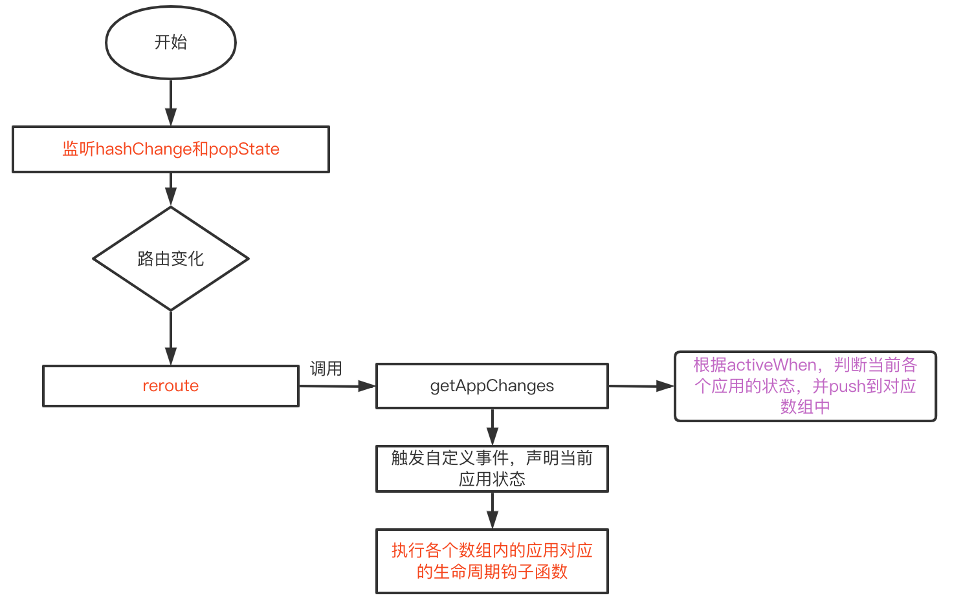
路由问题方案
DEEP
THINKING
深入思考
1. 当路由发生变化时，触发hashChange或popState
2. 调用reroute，设置各个应用的状态后，直接通过调用应用所暴露出的生命周期钩子函数
3. 应用被推送到appsToMount后，它的mount函数会被调用，该应用就会被挂载；而推送到appsToUnmount中的应用则会调用其unmount钩子进行卸载

Slide 12
应用入口
DEEP
THINKING
深入思考
single-spa采用的是协议入口，即只要实现了single-spa的入口协议规范，它就是可加载的应用。single-spa的规范要求应用入口必须暴露出以下三个生命周期钩子函数，且必须返回Promise，以保证single-spa可以注册回调函数：
bootstrap
用于应用引导，基座应用会在子应用挂载前调用它，基座应用中当前没有id为app的节点，我们就可以在子应用的bootstrap钩子内手动创建这样一个节点并插入到基座应用，子应用就可以正常挂载了。所以它的作用就是做一些挂载前的准备工作。
mount
用于应用挂载，就是一般应用中用于渲染的逻辑，类new Vue语句。我们通常会把它封装到一个函数里，在mount钩子函数中调用。
unmount
用于应用卸载，我们可以在这里调用实例的destroy方法手动卸载应用，或清除某些内存占用等。

Slide 13
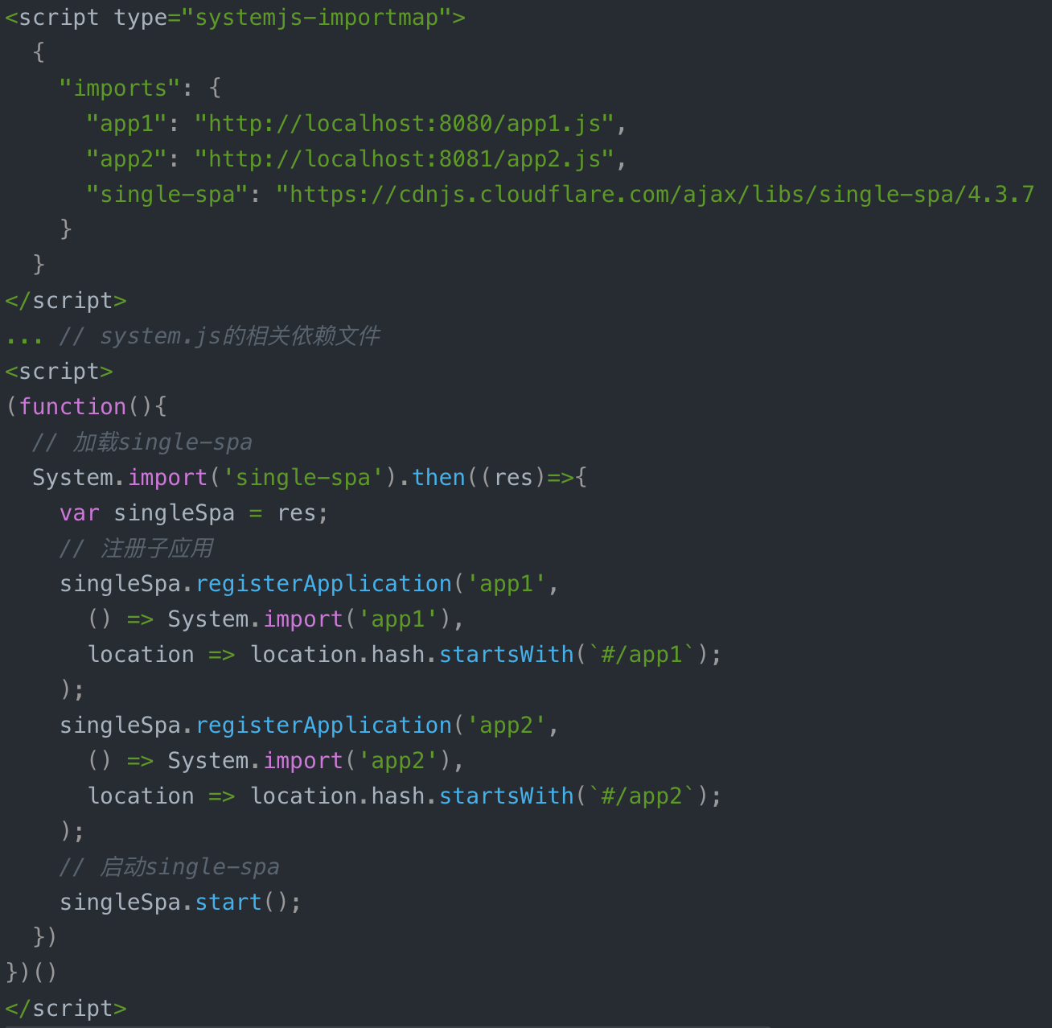
应用加载--single-spa
DEEP
THINKING
深入思考
System.js方式
调用singleSpa.registerApplication注册应用时提供的第二个参数就是加载这个子应用的方法。如果需要加载多个js，可以使用多个System.import连续导入。single-spa会调用这个函数，下载子应用代码并分别调用其bootstrap和mount方法进行引导和挂载
不足：
手动实现应用加载逻辑，罗列子应用需要加载的资源，不适用大型项目
只能以js文件为入口，无法直接以html为入口，不利于嵌入子应用

Slide 14
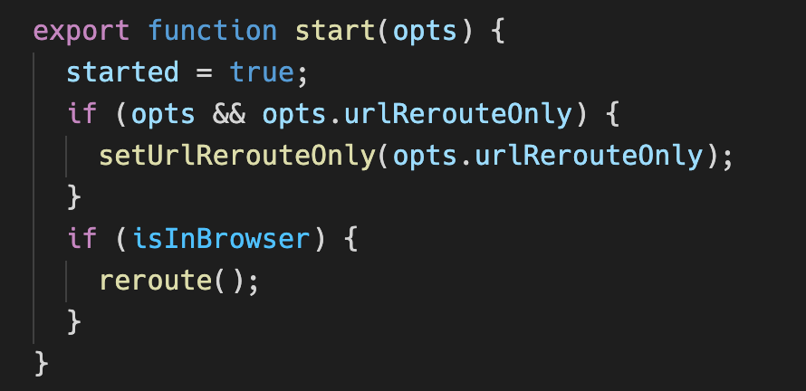
应用加载--single-spa
DEEP
THINKING
深入思考
single-spa启动
先是设置started状态，然后设置urlRerouteOnly属性
接着调用reroute，开始首次加载子应用
监听hashChange或popState事件的触发，并执行应用的切换。

Slide 15
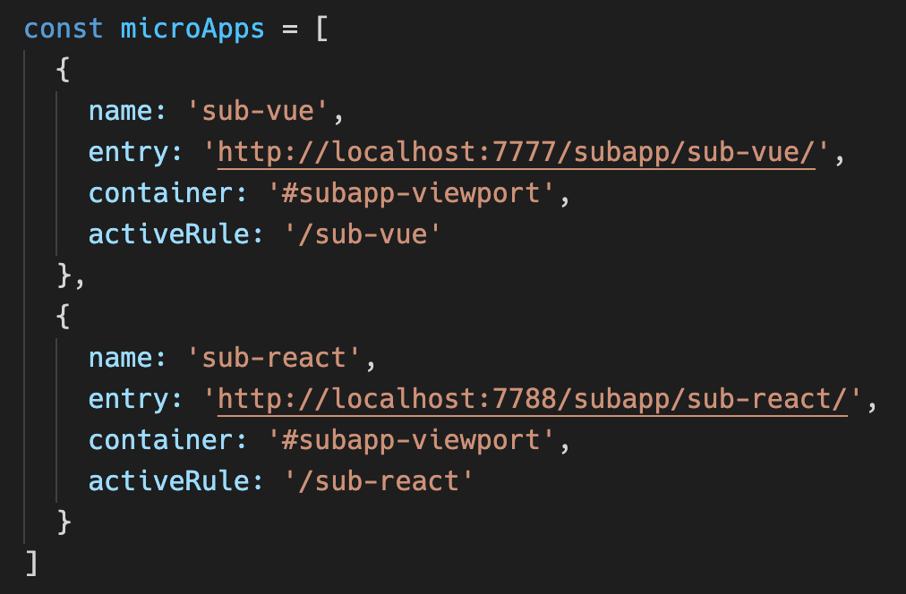
应用加载--qiankun
DEEP
THINKING
深入思考
single-spa提供的应用加载方案是开放式的， qiankun进行了一次封装，给出了一个更完整的应用加载方案：import-html-entry插件
主要思路是允许以html文件为应用入口，然后通过一个html解析器从文件中提取js和css依赖，并通过fetch下载依赖。
配置入口：

Slide 16
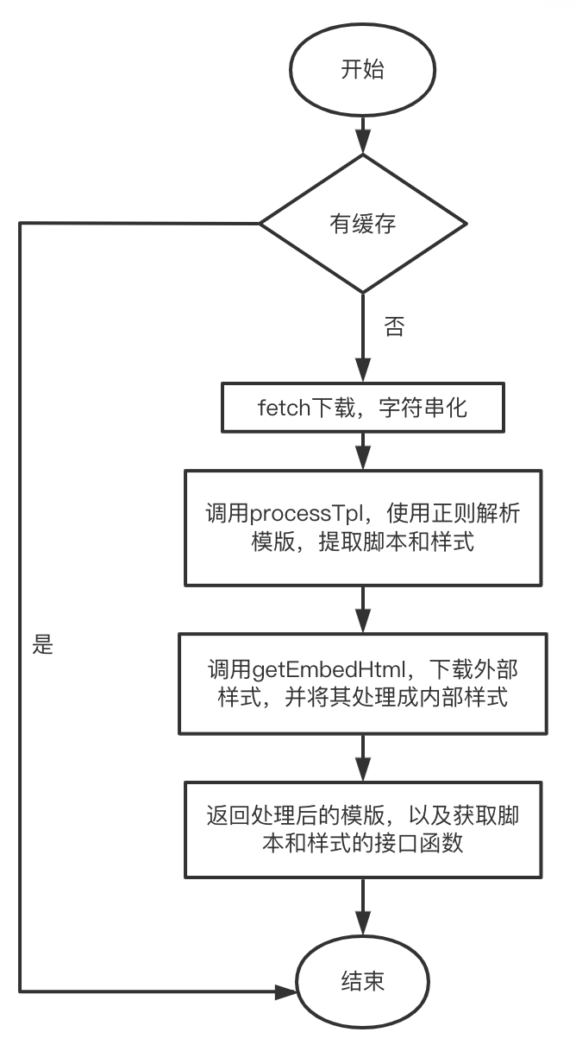
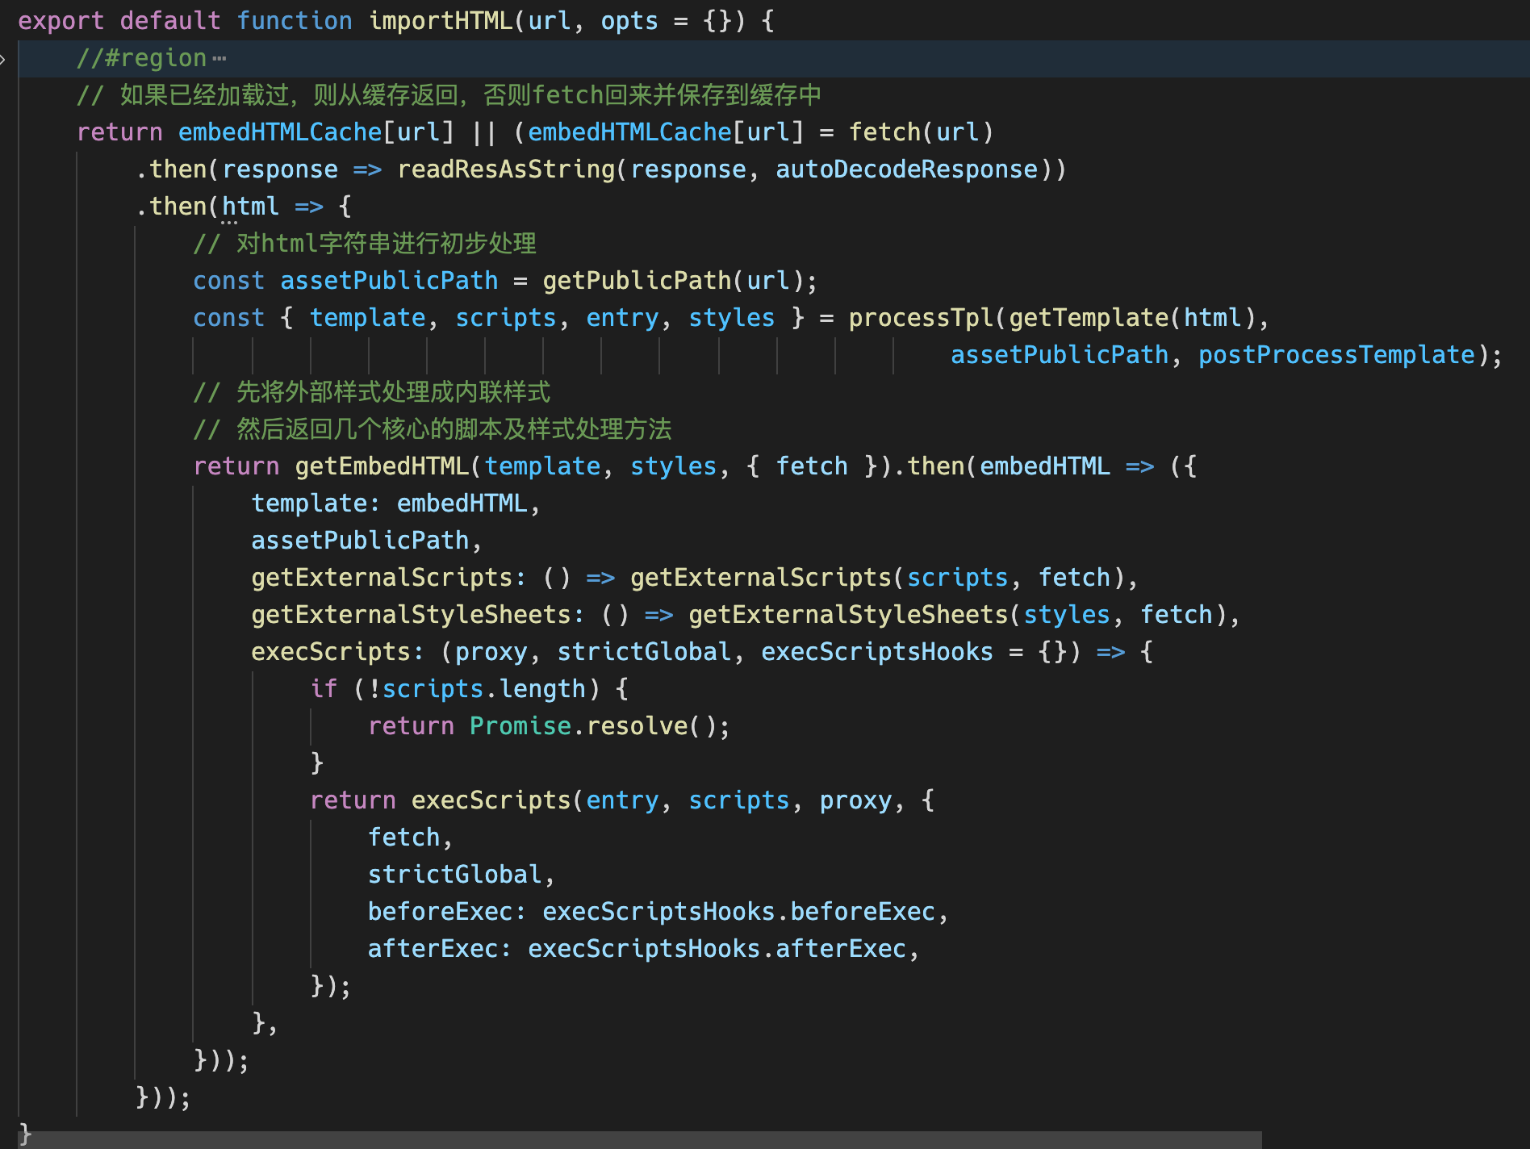
应用加载--qiankun
DEEP
THINKING
深入思考

Slide 17
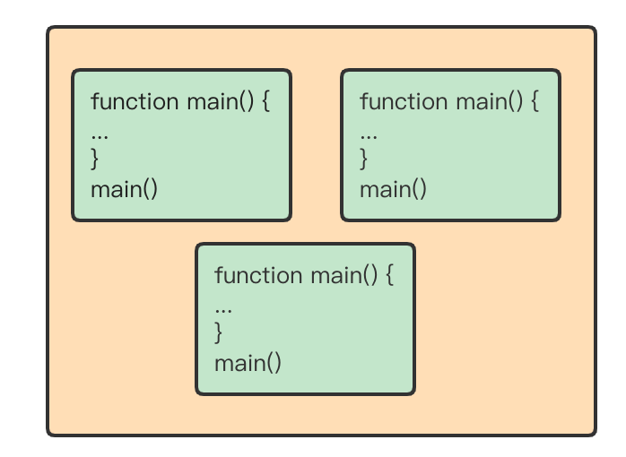
JS隔离
DEEP
THINKING
深入思考
每当应用的JavaScript被加载并运行时，它的核心实际上是对全局对象Window的修改以及一些全局事件的改变，例如jQuery运行后，会在Window上挂载一个window.$对象，对于其他库React，Vue也是如此。
为此，需要在加载和卸载每个微应用的同时，尽可能消除这种冲突和影响，最普遍的做法是采用沙箱机制（SandBox）。
沙箱机制的核心是让局部的JavaScript运行时，对外部对象的访问和修改处在可控的范围内，即无论内部怎么运行，都不会影响外部的对象。

Slide 18
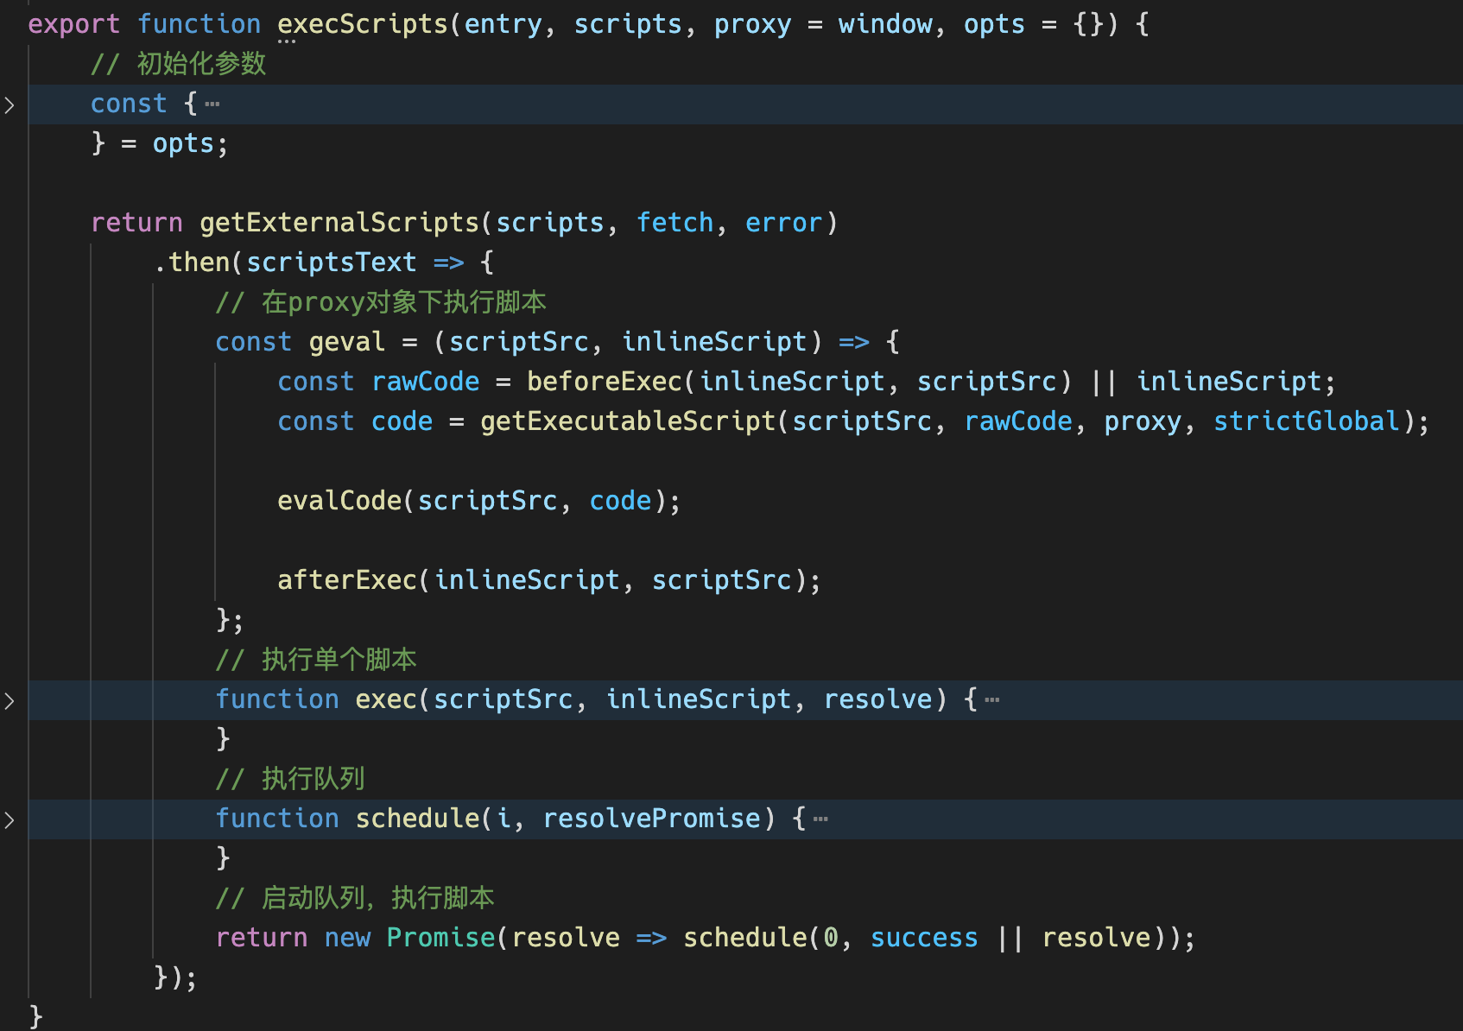
JS隔离
DEEP
THINKING
深入思考
qiankun调用importHTML方法，不仅可以直接加载html文件，将外联样式处理成内部样式表，解析出JavaScript依赖。更重要的是，它获得了一个可以在隔离环境下执行应用脚本的方法execScripts

Slide 19
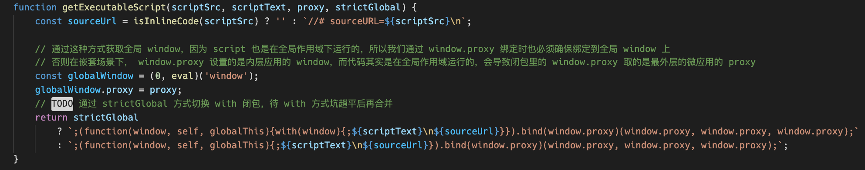
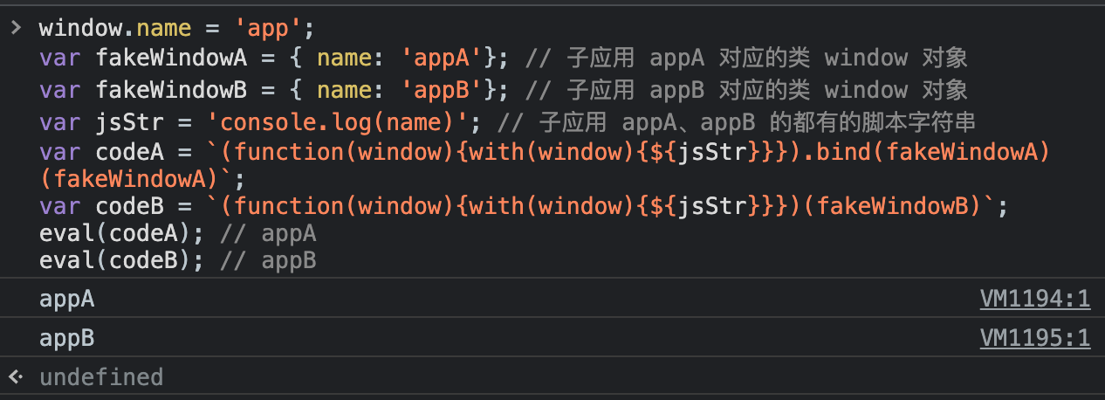
JS隔离
DEEP
THINKING
深入思考
解析出的scriptText（即脚本字符串）用with(window){}包裹起来，然后把window.proxy作为函数的第一个参数传进来，所以with语法内的window实际上是window.proxy

Slide 20
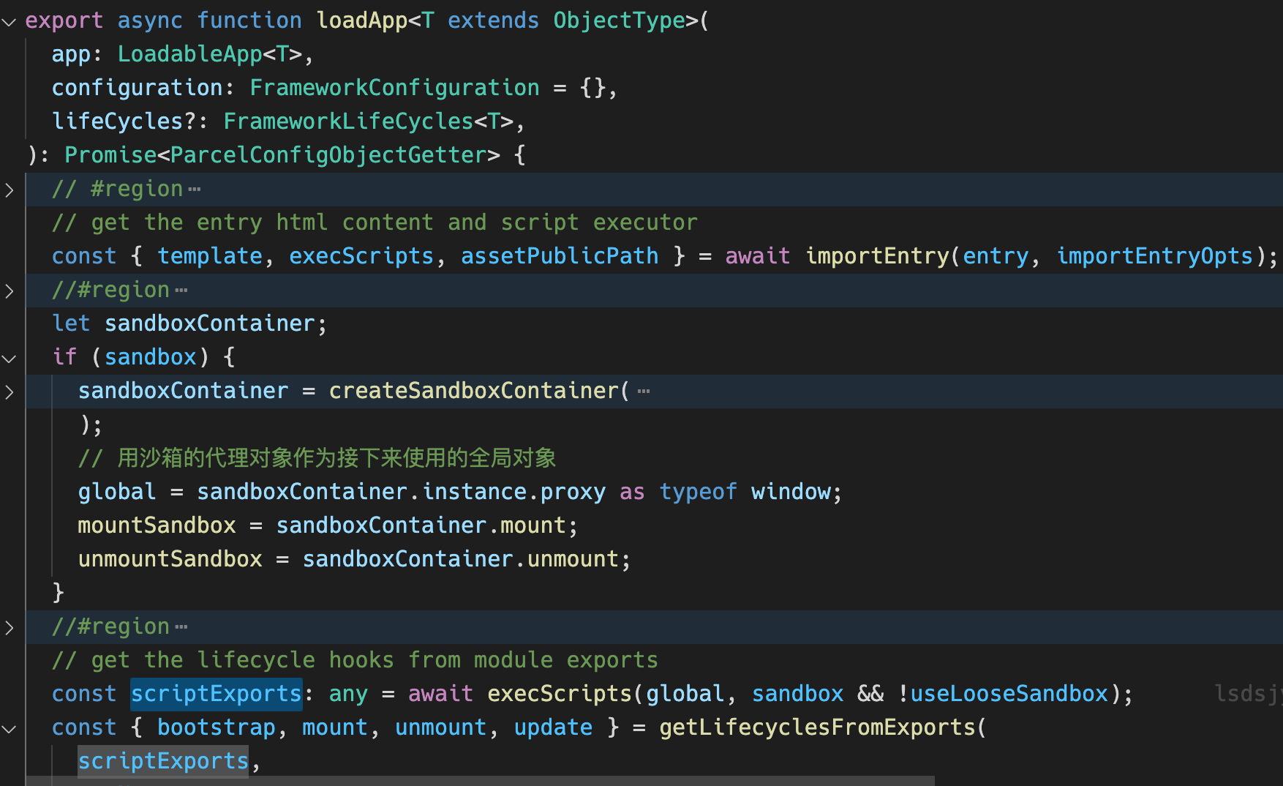
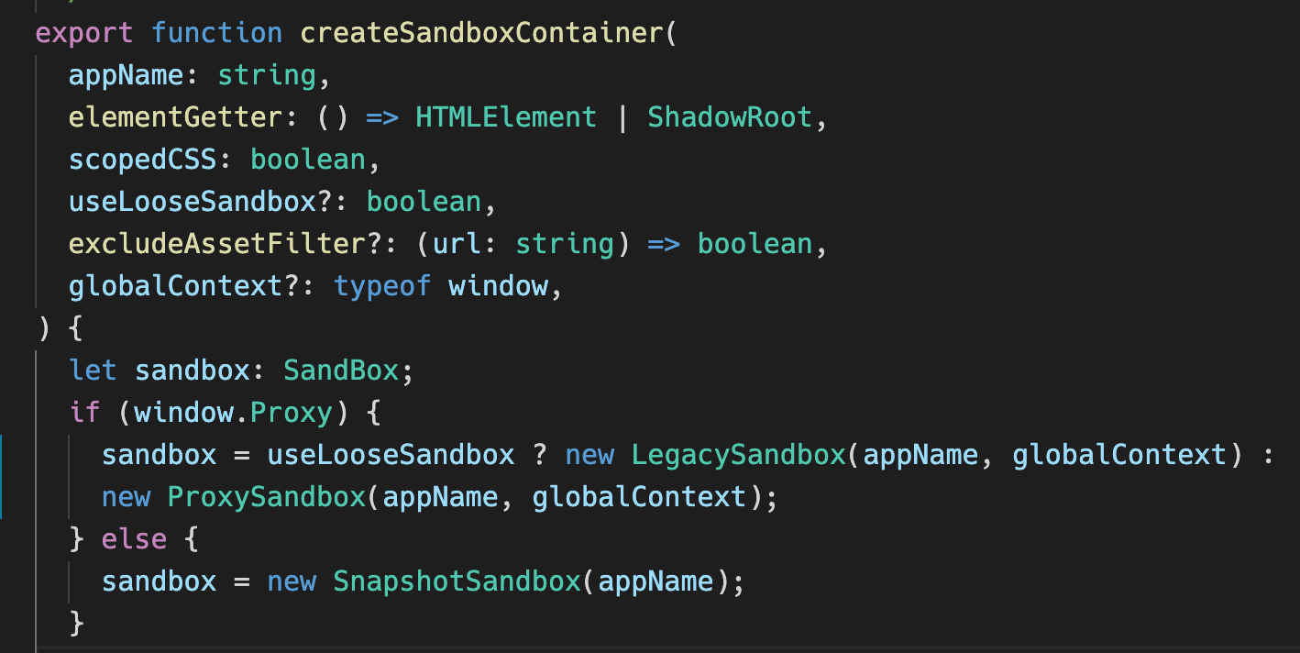
JS隔离
DEEP
THINKING
深入思考
每次加载一个应用，qiankun就初始化一个Sandbox，传入上述execScripts函数中

Slide 21
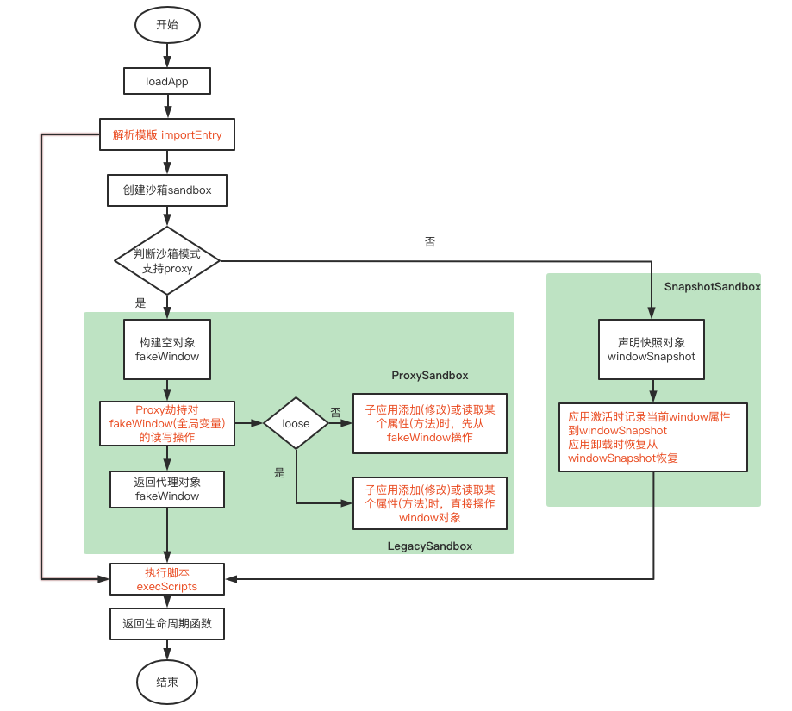
JS隔离
DEEP
THINKING
深入思考
1.加载应用，解析入口，生成执行对应的函数
2.根据配置及环境创建不同沙箱，生成代理对象
3.在代理对象作用域内执行脚本，并返回对应生命周期函数

Slide 22
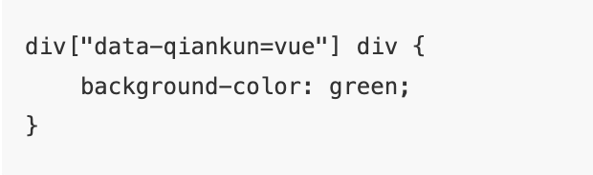
CSS隔离
DEEP
THINKING
深入思考
严格样式隔离 -- strictStyleIsolation
基于 Web Component 的 shadow Dom 实现的。通过 shadow Dom, 我们可以将一个隐藏的、独立的 dom 附加到一个另一个 dom 元素上，保证元素的私有化，不用担心与文档的其他部分发生冲突。
scoped 样式隔离 -- experimentalStyleIsolation
基于属性选择器实现的，html entry 解析以后的 html 模板字符串，在添加到 container 指定的节点之前，会先包裹一层 div，并且为这个 div 节点添加 data-qian 属性，属性值为子应用的 name 属性；然后遍历 html 模板字符串中所有的 style 节点，依次为内部样式表中的样式添加 div["data-qiankun=xxx"] 前缀

Slide 23
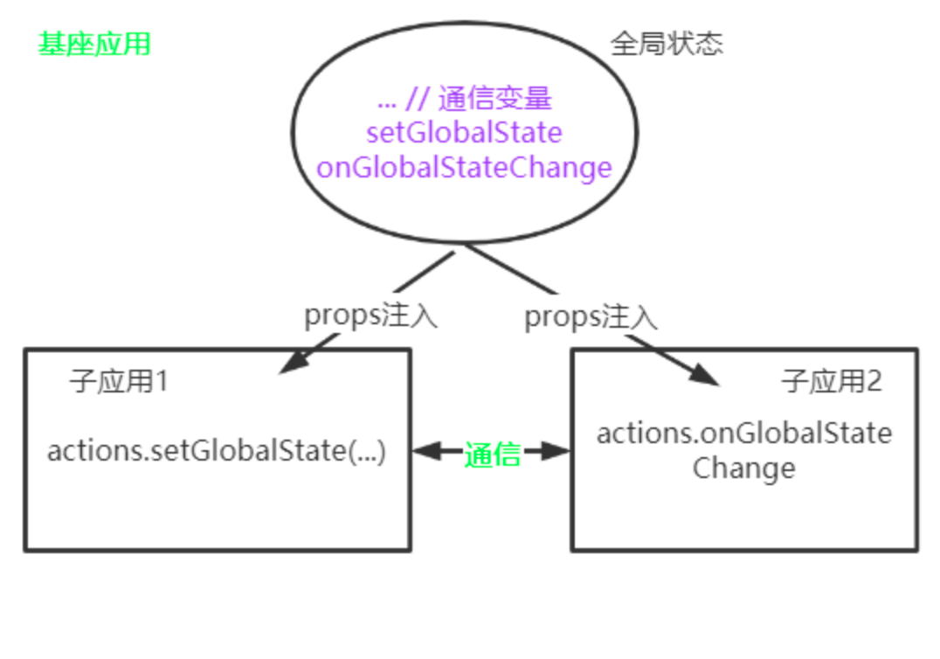
应用通信
DEEP
THINKING
深入思考
一般来说，微前端中各个应用之前的通信应该是尽量少的，而这依赖于应用的合理拆分。反过来说，如果你发现两个应用间存在极其频繁的通信，那么一般是拆分不合理造成的，这时往往需要将它们合并成一个应用。
应用间少量通信，qiankun提供了一个简要的方案，思路是基于一个全局的globalState对象。这个对象由基座应用负责创建，内部包含一组用于通信的变量，以及两个分别用于修改变量值和监听变量变化的方法：setGlobalState和onGlobalStateChange
https://github.com/umijs/qiankun/blob/master/src/globalState.ts

Slide 24
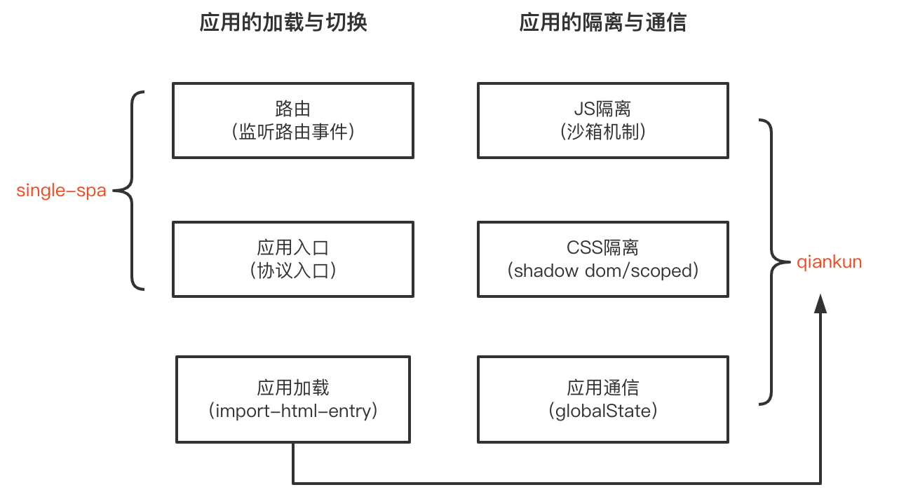
基座模式问题方案
DEEP
THINKING
深入思考

Slide 25
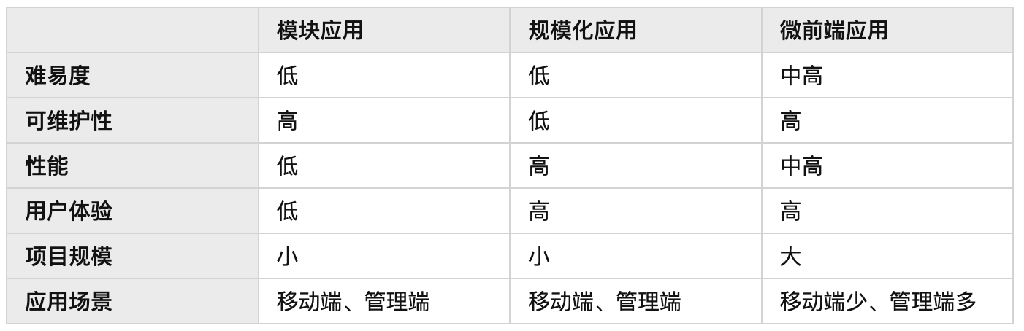
微前端应用场景
DEEP
THINKING
深入思考
场景特点：
兼容遗留系统 -兼容原有系统，使用新框架去开发新功能
应用聚合 -大型的互联网公司，或商业 Saas 平台，都会为用户/客户提供很多应用和服务，为用户呈现具有统一用户体验和一站式的应用聚合
不同团队间开发同一个应用，所用技术栈不同 - 第三方的 SaaS 应用进行集成或者把第三方私服应用进行集成

